Slide 1
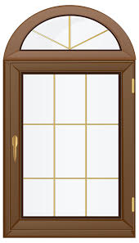
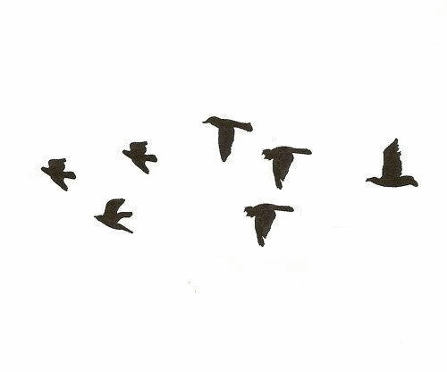
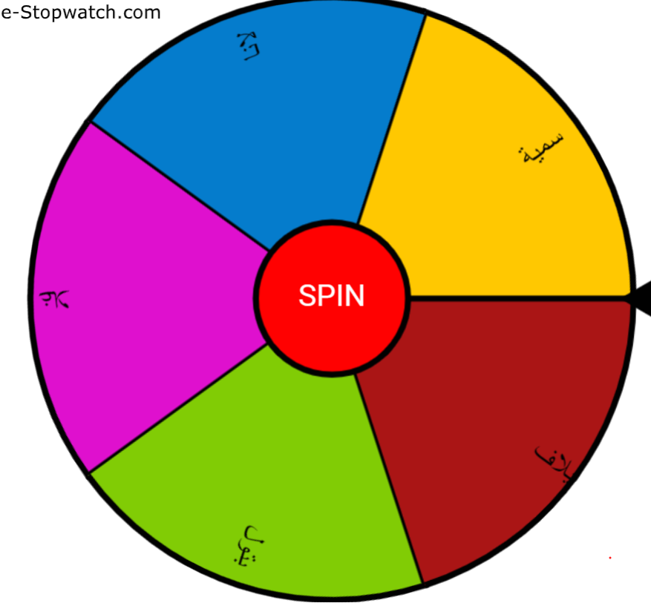
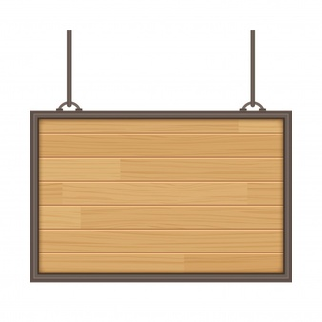
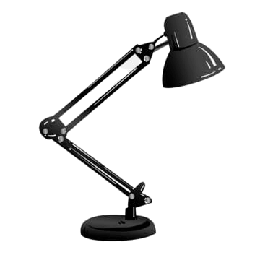
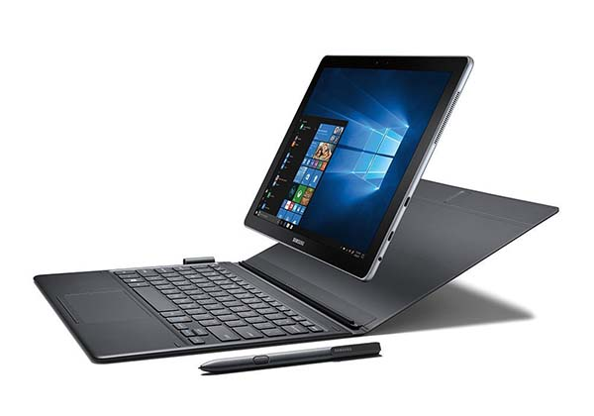
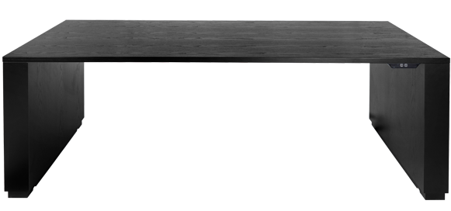
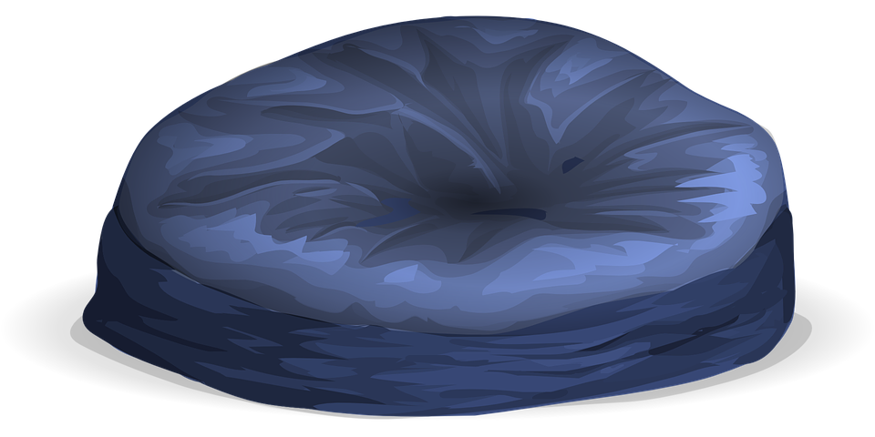
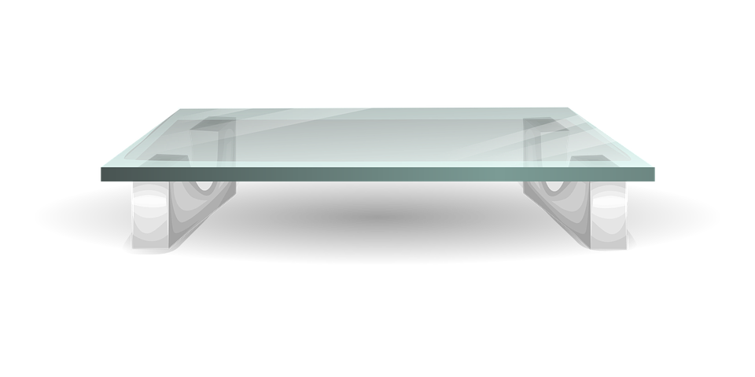
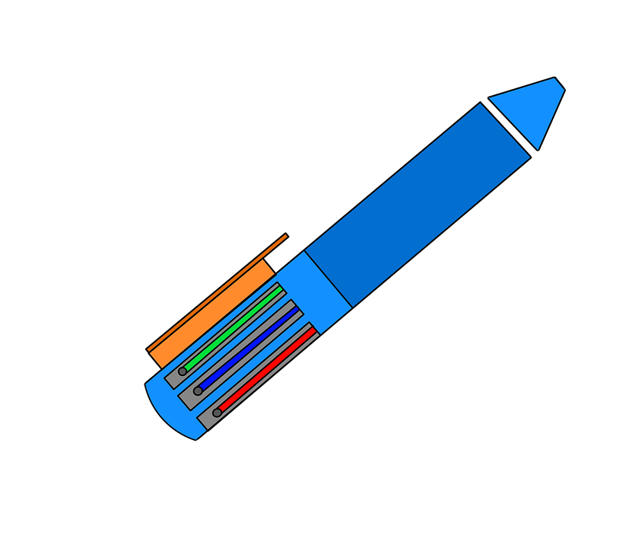
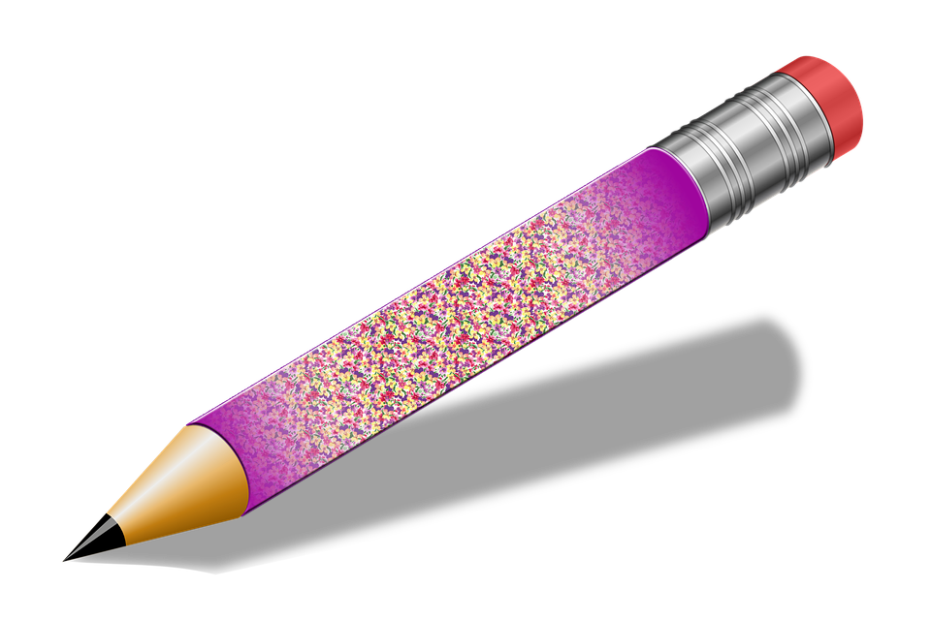

Slide 2
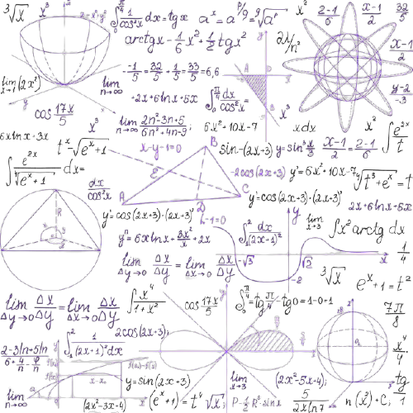
٥-٤
التناسب المئوي

Slide 3
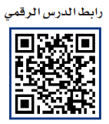
التاريخ / / ١٤٤هـ
رقم الصفحة :
٥-٤
التناسب المئوي

Slide 4
جدول الضرب
x | ٠ | ١ | ٢ | ٣ | ٤ | ٥ | ٦ | ٧ | ٨ | ٩ | ١٠ | ١١ | ١٢
٠ | ٠ | ٠ | ٠ | ٠ | ٠ | ٠ | ٠ | ٠ | ٠ | ٠ | ٠ | ٠ | ٠
١ | ٠ | ١ | ٢ | ٣ | ٤ | ٥ | ٦ | ٧ | ٨ | ٩ | ١٠ | ١١ | ١٢
٢ | ٠ | ٢ | ٤ | ٦ | ٨ | ١٠ | ١٢ | ١٤ | ١٦ | ١٨ | ٢٠ | ٢٢ | ٢٤
٣ | ٠ | ٣ | ٦ | ٩ | ١٢ | ١٥ | ١٨ | ٢١ | ٢٤ | ٢٧ | ٣٠ | ٣٣ | ٣٦
٤ | ٠ | ٤ | ٨ | ١٢ | ١٦ | ٢٠ | ٢٤ | ٢٨ | ٣٢ | ٣٦ | ٤٠ | ٤٤ | ٤٨
٥ | ٠ | ٥ | ١٠ | ١٥ | ٢٠ | ٢٥ | ٣٠ | ٣٥ | ٤٠ | ٤٥ | ٥٠ | ٥٥ | ٦٠
٦ | ٠ | ٦ | ١٢ | ١٨ | ٢٤ | ٣٠ | ٤٦ | ٤٢ | ٤٨ | ٥٤ | ٦٠ | ٦٦ | ٧٢
٧ | ٠ | ٧ | ١٤ | ٢١ | ٢٨ | ٣٥ | ٤٢ | ٤٩ | ٥٦ | ٦٣ | ٧٠ | ٧٧ | ٨٤
٨ | ٠ | ٨ | ١٦ | ٢٤ | ٣٢ | ٤٠ | ٤٨ | ٥٦ | ٦٤ | ٧٢ | ٨٠ | ٨٨ | ٩٦
٩ | ٠ | ٩ | ١٨ | 27 | ٣٦ | ٤٥ | ٥٤ | ٦٣ | ٧٢ | ٨١ | ٩٠ | ٩٩ | ١٠٨
١٠ | ٠ | ١٠ | ٢٠ | ٣٠ | ٤٠ | ٥٠ | ٦٠ | ٧٠ | ٨٠ | ٩٠ | ١٠٠ | ١١٠ | ١٢٠
١١ | ٠ | ١١ | ٢٢ | ٣٣ | ٤٤ | ٥٥ | ٦٦ | ٧٧ | ٨٨ | ٩٩ | ١١٠ | ١٢١ | ١٣٢
١٢ | ٠ | ١٢ | ٢٤ | ٣٦ | ٤٨ | ٦٠ | ٧٢ | ٨٤ | ٩٦ | ١٠٨ | ١٢٠ | ١٣٢ | ١٤٤

Slide 5
لوحة تعزيز النجوم

Slide 6
١٦٣٠
٠.٣٢٧
=
٤٩٨٠
%٣٢,٧

Slide 7
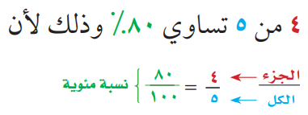

Slide 8
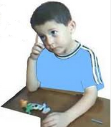
ما هي النسبة المئوية التي تكافئ الكسر ؟
ماذا نسمي كلا من العددين في البسط والمقام ؟
ماهي نسبة المربعات الملونة إلى كل المربعات ؟
كيف نوجد
قيمة ن ؟
الجزء
ن
٤
ما الذي يشغل تفكيرك يا عزيزي ؟
٤
=
هي النسبة التي يكون مقامها ١٠٠
١٠٠
٥
٥
٤
٥ ن = ٤٠٠
٥
ن = ٨٠
الكل

Slide 9
نرمز للنسبة المئوية بالرمز
ن
نرمز للجـــــــــــــــزء بالرمز
جـ
نرمز للكـــــــــــــــــل بالرمز
ك
ن
جـ
لإيجاد النسبة المئوية أو الجزء أو الكل نستخدم العلاقة
=
١٠٠
ك

Slide 10
ك
جـ
؟؟؟
ما النسبة المئوية لـ ٨ ريالات من ١٥ ريالا ؟
١٥ ن
ن
٨
=
٨٠٠
١٠٠
١٥
١٥ ن = ٨٠٠
١٥
١٥
ن = ٥٣.٣
٥٣.٣٪
النسبة المئوية =

Slide 11
ك
جـ
؟؟؟
ما النسبة المئوية للعدد ٩ من ٤٠ ؟
٤٠ ن
ن
٩
=
٩٠٠
١٠٠
٤٠
٤٠ ن = ٩٠٠
٤٠
٤٠
ن = ٢٢.٥
٢٢.٥٪
النسبة المئوية =

Slide 12
ك
جـ
؟؟؟
ما النسبة المئوية لـ ١٢.٧٥ ريالات من ٢٥ ريالا ؟
٢٥ ن
ن
١٢.٧٥
=
١٢٧٥
١٠٠
٢٥
٢٥ ن = ١٢٧٥
٢٥
٢٥
ن = ٥١
٥١٪
النسبة المئوية =

Slide 13
ك
جـ
ن = ؟؟؟
ما النسبة المئوية لـ ١٨ من ٥٠ ؟
٥٠ ن
ن
١٨
=
١٨٠٠
١٠٠
٥٠
٥٠ ن = ١٨٠٠
٥٠
٥٠
ن = ٣٦
٣٦٪
النسبة المئوية =

Slide 14
ك
جـ
ن = ؟؟؟
ما النسبة المئوية لـ ٩ ريالات من ٩٠ ريالا ؟
٩٠ ن
ن
٩
=
٩٠٠
١٠٠
٩٠
٩٠ ن = ٩٠٠
٩٠
٩٠
ن = ١٠
١٠٪
النسبة المئوية =

Slide 15
ك
جـ
ن = ؟؟؟
ما النسبة المئوية لـ ٢٥ من ٦٢٥ ؟
٦٢٥ ن
ن
٢٥
=
٢٥٠٠
١٠٠
٦٢٥
٦٢٥ن = ٢٥٠٠
٦٢٥
٦٢٥
ن = ٤
٤٪؜
النسبة المئوية =

Slide 16
ك
جـ
ن = ؟؟؟
ما النسبة المئوية لـ ٤٥ من ٦٢٥ ؟
٦٢٥ ن
ن
٤٥
=
٤٥٠٠
١٠٠
٦٢٥
٦٢٥ن = ٤٥٠٠
٦٢٥
٦٢٥
ن = ٧.٢
٧.٢٪
النسبة المئوية =

Slide 17
ك
ن
جـ = ؟؟؟
ما العدد الذي يساوي ٥٪ من ٦٠ ؟
٣٠٠
٥
جـ
=
١٠٠ جـ
١٠٠
٦٠
١٠٠جـ = ٣٠٠
١٠٠
١٠٠
جـ = ٣
العدد =
٣

Slide 18
ك
ن
جـ = ؟؟؟
ما العدد الذي يساوي ٧٢٪ من ٩٠؟
٦٤٨٠
٧٢
جـ
=
١٠٠ جـ
١٠٠
٩٠
١٠٠جـ = ٦٤٨٠
١٠٠
١٠٠
جـ = ٦٤.٨
العدد =
٦٤.٨

Slide 19
ك
ن
جـ = ؟؟؟
ما العدد الذي يساوي ٢٪ من ٣٥ ؟
٧٠
٢
جـ
=
١٠٠ جـ
١٠٠
٣٥
١٠٠جـ = ٧٠
١٠٠
١٠٠
جـ = ٠.٧
العدد =
٠.٧

Slide 20
ك
ن
جـ = ؟؟؟
ما العدد الذي يساوي ٢٥٪ من ١٨٠ ؟
٤٥٠٠
٢٥
جـ
=
١٠٠ جـ
١٠٠
١٨٠
١٠٠جـ = ٤٥٠٠
١٠٠
١٠٠
جـ = ٤٥
العدد =
٤٥

Slide 21
ك
ن
جـ = ؟؟؟
ما العدد الذي يساوي ١٥٪ من ٦٠ ؟
٩٠٠
١٥
جـ
=
١٠٠ جـ
١٠٠
٦٠
١٠٠جـ = ٩٠٠
١٠٠
١٠٠
جـ = ٩
العدد =
٩

Slide 22
ك
ن
جـ = ؟؟؟
ما العدد الذي يساوي ١٢٠٪ من ٣٠ ؟
٣٦٠٠
١٢٠
جـ
=
١٠٠ جـ
١٠٠
٣٠
١٠٠جـ = ٣٦٠٠
١٠٠
١٠٠
جـ = ٣٦
العدد =
٣٦

Slide 23
جـ
ن
ك = ؟؟؟
ما العدد الذي ٤٠٪ منه يساوي ٢٦ ؟
٤٠ ك
٤٠
٢٦
=
٢٦٠٠
١٠٠
ك
٤٠ ك = ٢٦٠٠
٤٠
٤٠
ك = ٦٥
العدد =
٦٥

Slide 24
جـ
ن
ك = ؟؟؟
ما العدد الذي ١٤٪ منه يساوي ٧ ؟
١٤ ك
١٤
٧
=
٧٠٠
١٠٠
ك
١٤ ك = ٧٠٠
١٤
١٤
ك = ٥٠
العدد =
٥٠

Slide 25
جـ
ن
ك = ؟؟؟
ما العدد الذي ١٢٪ منه تساوي ٩ ؟
١٢ ك
١٢
٩
=
٩٠٠ جـ
١٠٠
ك
١٢ ك = ٩٠٠
١٢
١٢
ك = ٧٥
العدد =
٧٥

Slide 26
جـ
ن
ك = ؟؟؟
ما العدد الذي ٥٠٪ منه تساوي ٤٠ ؟
٥٠ ك
٥٠
٤٠
=
٤٠٠٠
١٠٠
ك
٥٠ك = ٤٠٠٠
٥٠
٥٠
ك = ٨٠
العدد =
٨٠

Slide 27
جـ
ن
ك = ؟؟؟
ما العدد الذي ١٢.٥٪ منه تساوي ٢٤ ؟
١٢.٥ ك
١٢،٥
٢٤
=
٢٤٠٠
١٠٠
ك
١٢.٥ك = ٢٤٠٠
١٢.٥
١٢.٥
ك = ١٩.٢
العدد =
١٩.٢

Slide 28
جـ
ن
ك
٥٥٠ ن
ن
٢٠٠
=
٢٠٠٠٠
١٠٠
٥٥٠
٥٥٠ن = ٢٠٠٠٠
٥٥٠
٥٥٠
ن = ٣٦.٣٦٣٦٣٦
٣٦٪
النسبة المئوية ≈

Slide 29
ن
جـ
ك
٣٠٠٠٠
٣٠
جـ
=
١٠٠ جـ
١٠٠
١٠٠٠
١٠٠ جـ = ٣٠٠٠٠
١٠٠
١٠٠
جـ = ٣٠٠
٣٠٠ جرام
مقدار الزيادة =

Slide 30
جـ
ك
ن
٨٥٪
١٠٠٪ ــ ١٥٪ =
نسبة الشراء =
٨٥ ك
٨٥
١٢٧٥
=
١٢٧٥٠٠
١٠٠
ك
٨٥ ك = ١٢٧٥٠٠
٨٥
٨٥
ك = ١٥٠٠
١٥٠٠ ريال
ثمن الجهاز الأصلي =

Slide 31
ن
جـ
ك
٢٥ ك
٢٠٠
٢٥
٢٥

Slide 32
جـ
ك
؟؟؟
٢٤ ن
ن
٢٤
=
٢٤٠٠
١٠٠
٦٠
٦٠ ن = ٢٤٠٠
٦٠
٦٠
ن = ٤٠
٤٠٪
النسبة المئوية =

Slide 33
ك = ؟؟؟
ن
جـ
٧٥ ك
٧٥
٥١
=
٥١٠٠
١٠٠
ك
٧٥ك = ٥١٠٠
٧٥
٧٥
ك = ٦٨
العدد =
٦٨ريالاً

